Slide 1
传输层实验总结汇报
页
2022年 6 月 22 日

Slide 2
Part 01 : TCP连接建立
Part 02 : TCP数据传输
Part 03 : TCP可靠传输
Part 04 : TCP拥塞控制
Part 05： SOKET服务器移植
目录
CONTENTS

Slide 3
/01-TCP_STACK
连接建立

Slide 4
主要任务
基于已有代码框架，理解 TCP 连接流程和 Socket 数据结构，完成 TCP Sock 的连接管理相关函数和 TCP 协议栈建立连接与断开连接的数据包处理机制，实现简单的 TCP 连接。

Slide 5
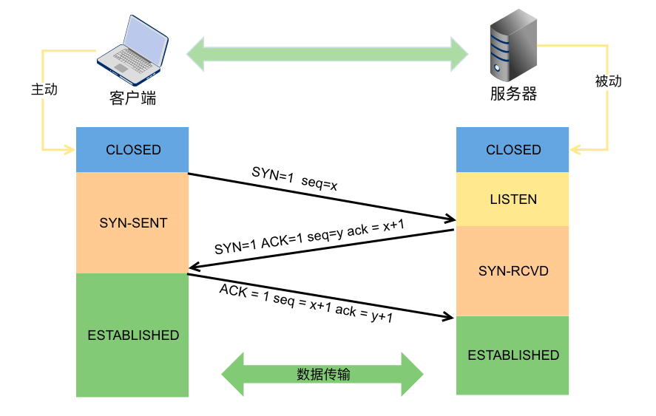
TCP 三次握手
TCP 建立连接之前，需要确认客户端与服务器双方的收包和发包的能力。
避免服务器序列号丢失

Slide 6
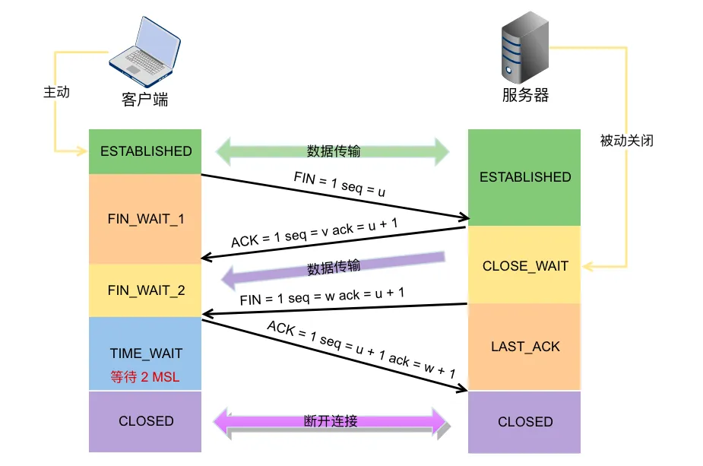
TCP 四次挥手

Slide 7
/02-TCP_STACK
数据传输

Slide 8
主要任务
实现数据传输，利⽤环形缓存 Receiving Buffer 完成数据的接收和缓存， 使得结点之间能在⽆丢包⽹络环境中传输数据，完成字符串回显和大文件传输的任务。

Slide 9
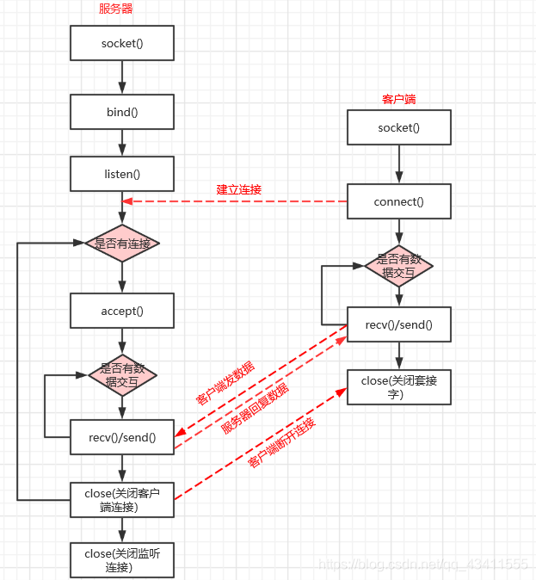
传输流程
tcp_sock_read
tcp_sock_write
其次，实现流量控制：通过调整 recv_window 来表达自己的接收能力。

Slide 10
/03-TCP_STACK
可靠传输

Slide 11
主要任务
①有丢包场景下的连接建立和断开；
②实现超时重传机制；
③维护发送队列。保存所有未收到 ACK的包到send_buffer，超时时重传保存的数据；
④维护两个接收队列。有序接收队列rcv_buf⽤来保存数据供 app 读取，⽆序接收队列rcv_ofo_buf⽤来保存收到的乱序的数据，数据包连续后放⼊有序接收队列；
⑤实现超时定时器。

Slide 12
重传
接收方每收到一个包就回复一个ACK报文
发送方将发送出去的包暂存在缓冲区当中
发送方将已经被确认的数据包从缓冲区当中删除
为每一个连接设置一个定时器，send_buffer中超过一定时间没有确认就重传
重传第一个包
重传所有的包速度快很多

Slide 13
/04-TCP_STACK
拥塞控制

Slide 14
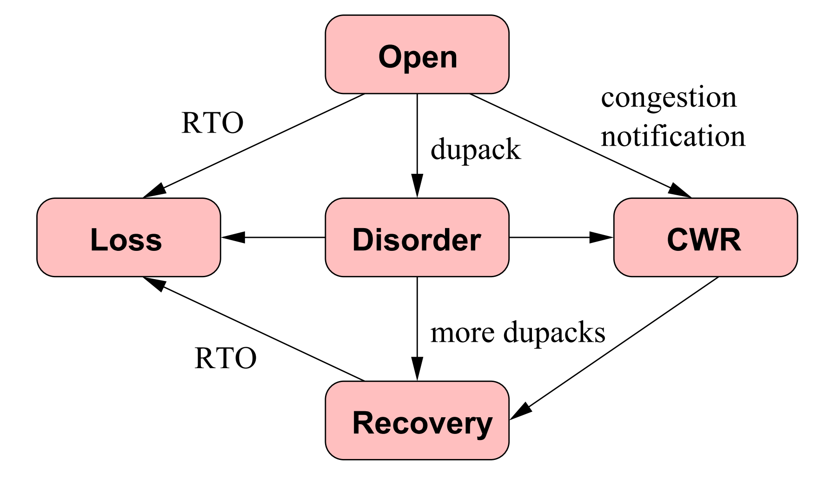
TCP拥塞控制状态机
本次实验当中没有CWR状态

Slide 15
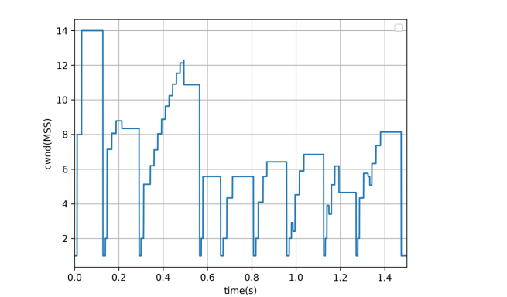
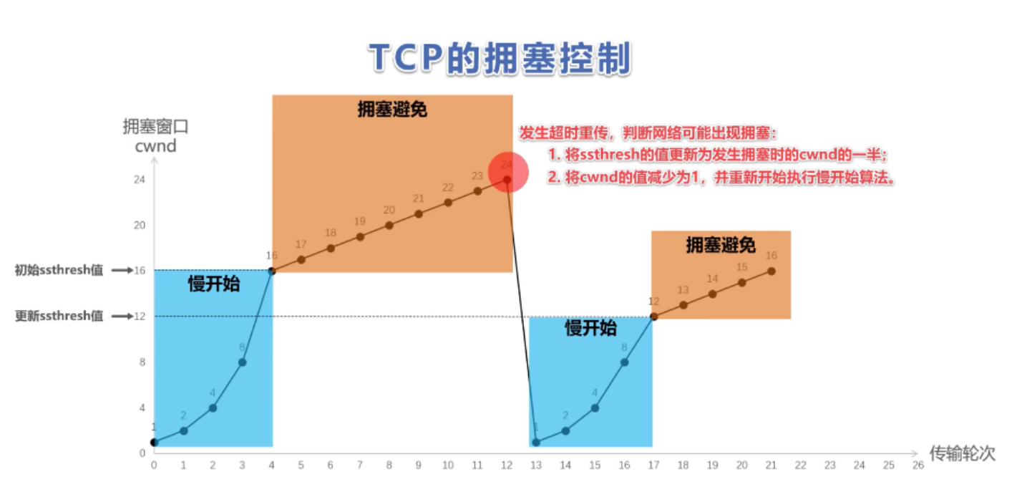
TCP拥塞窗口增大
New ack received:
if cwnd < ssthresh: # Slow Start
cwnd = cwnd + 1
else: # Congestion Avoidance
cwnd = cwnd + 1/cwnd

Slide 16
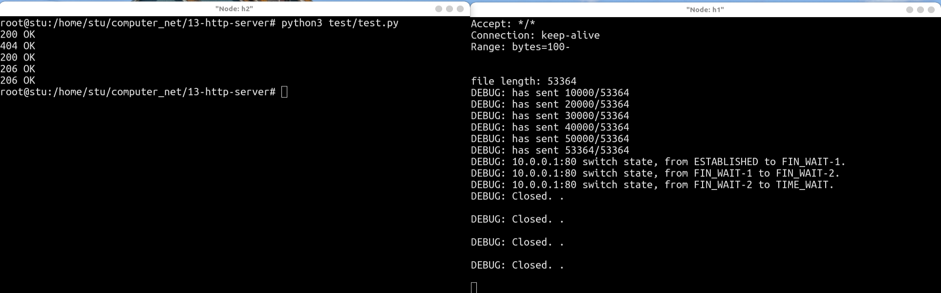
实验测试
测试正常pass

Slide 17
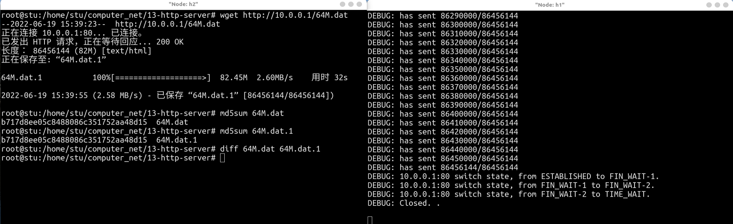
文件传输（delay=10ms,loss=5)
文件传输成功，且内容一致

Slide 18
/05-TCP_STACK
移植实验

Slide 19
仿照tcp_apps将lab2的socket中的函数替换
建立连接
alloc_tcp_sock()设置listener
tcp_sock_bind()绑定IP和端口
tcp_sock_listen()监听
开启一个新线程开始数据传输
tcp_sock_read()从网络当中读取数据
tcp_sock_write()向网络中发送数据

Slide 20




搭建新的网络拓扑（delay=10ms，loss=5）
包含客户端，服务器，2交换机，2路由器
路由器后台运行：
r1.cmd('./router &')
r2.cmd('./router &')
10.0.1.11/24
10.0.1.1/24
服务器
交换机
10.0.3.1/24
10.0.3.2/24
10.0.2.22/24
10.0.2.1/24
交换机
主机

Slide 21
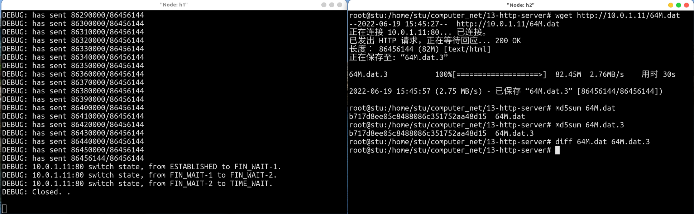
文件传输（delay=10ms,loss=5)
文件传输成功，且内容一致

Slide 22
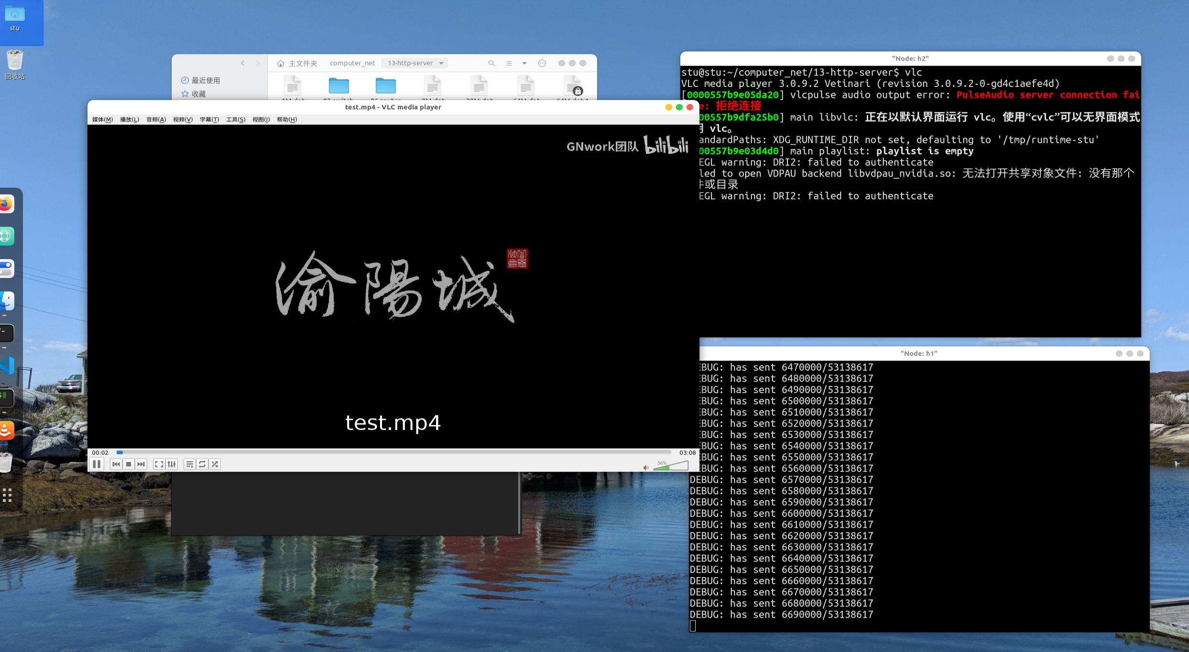
vlc视频正常播放

Slide 23

2
THANKS
汇报人：鄢玺 时间：2022年6月22日

